Slide 1
GEFÄHRDETE ARTEN

Slide 2
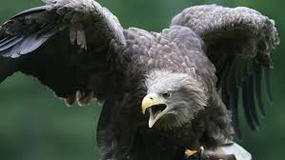
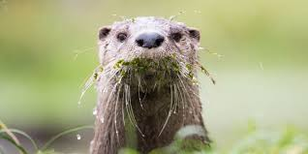
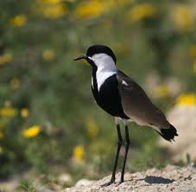
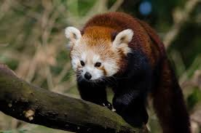
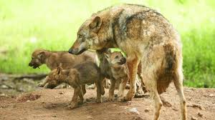
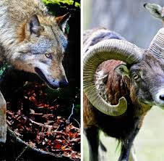
Etwa 30 Prozent der 48.000 deutschen Tierarten sind vom Aussterben bedroht.

Slide 3
„Bei etwa 30 Prozent davon ist der Bestand bedroht, sechs Prozent sind bereits ausgestorben oder verschollen“, sagt Diana Pretzell, Leiterin Naturschutz Deutschland beim WWF

Slide 4
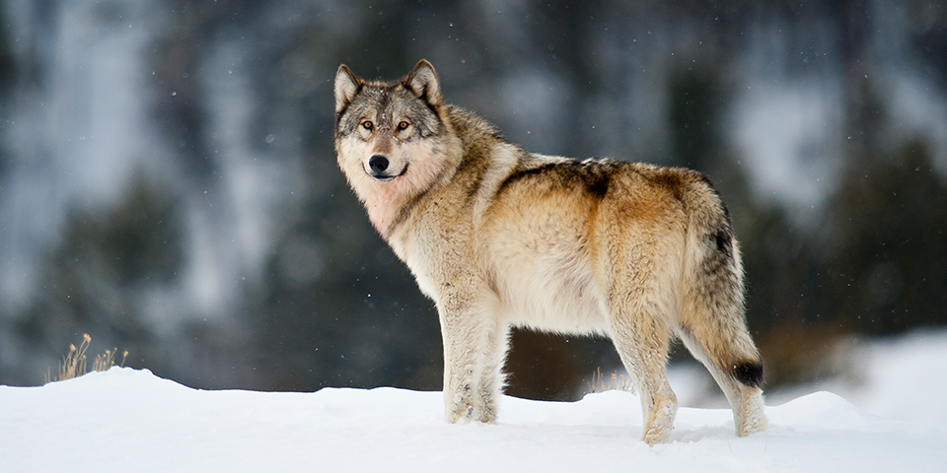
Bedroht sind z.B. neben den großen Tierarten: der Wolf

Slide 5
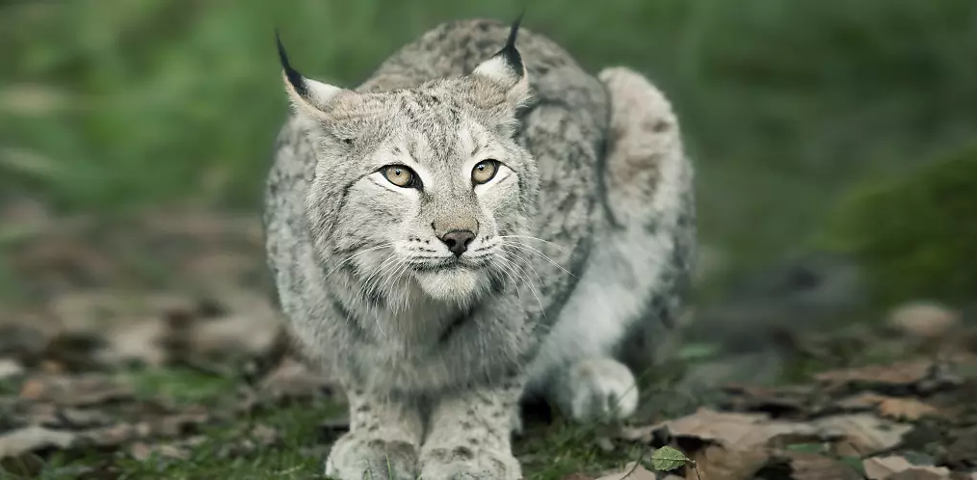
Oder den wildlebendem Luchs (Mehr als hundert Luchse streifen durch Deutschland, Zahl der Luchse in Deutschland steigt)

Slide 6
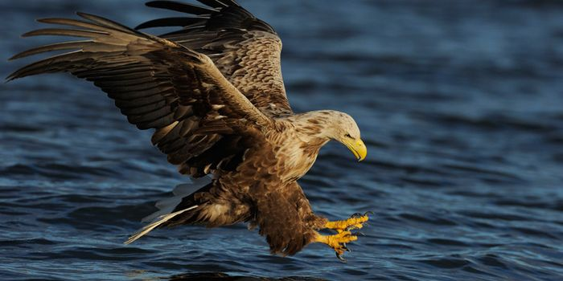
Den Seeadler (Nur noch etwa 60 Seeadler-Paare lebten in den Sechzigern in Deutschland. Seither hat sich die Zahl mehr als verzehnfacht)

Slide 7
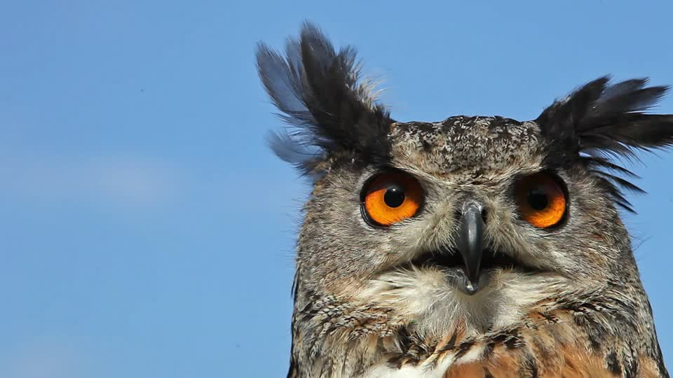
Oder wie der Uhu (In Europa gibt es 13 verschiedene Eulenarten. Zehn davon sind in Deutschland heimisch. Manche Eulen kommen hierzulande häufig vor, andere sind so selten, dass sie auf der Roten Liste stehen)

Slide 8
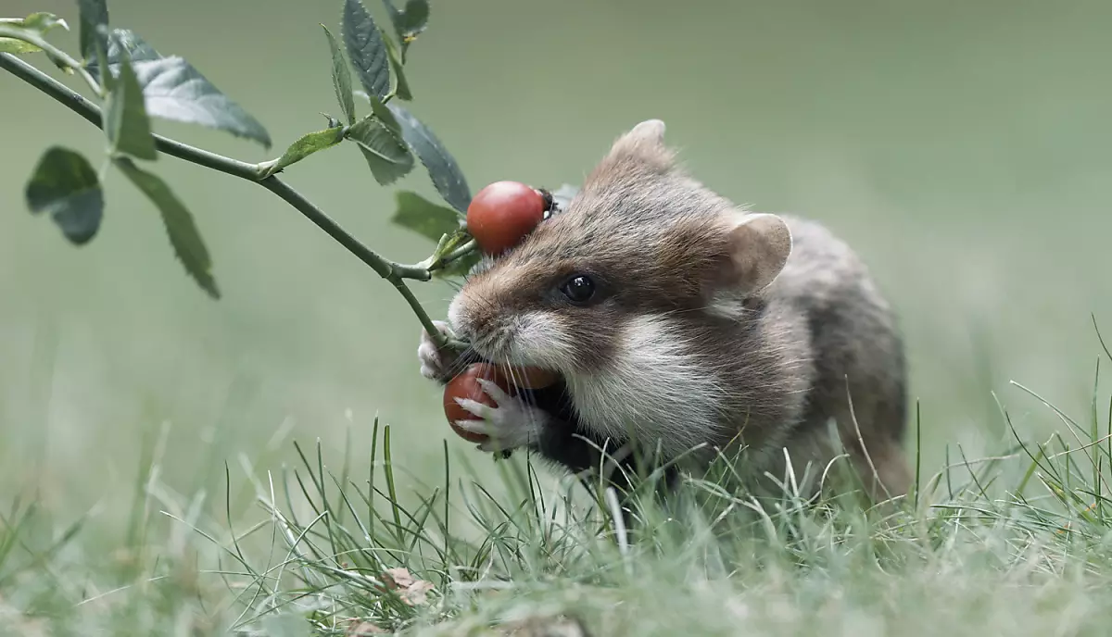
stehen auch viele kleine Nager wie etwa der Feldhamster auf der sogenannten Roten Liste

Slide 9
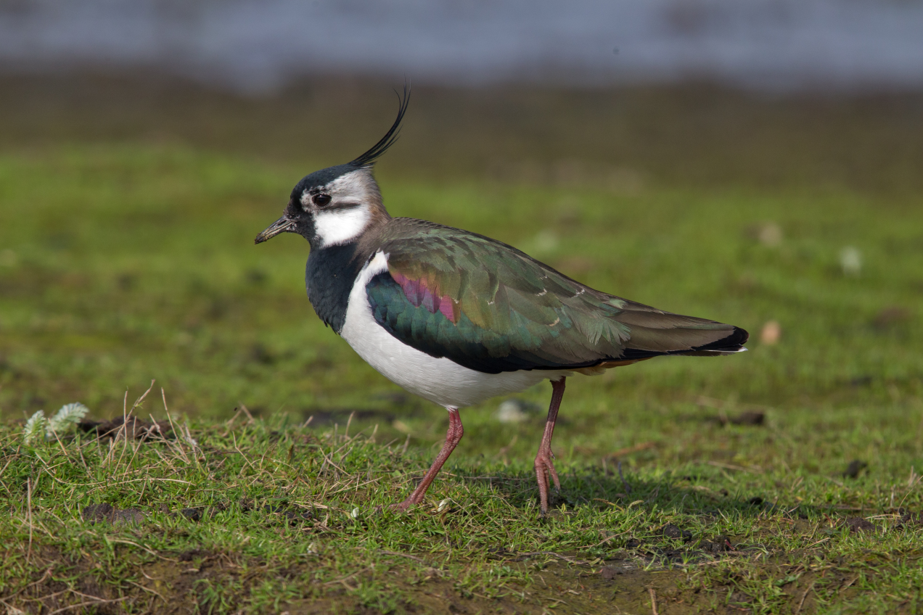
Oder sogar Vögel wie der Kiebitz (In Deutschland selten gewordener Zugvogel)

Slide 10
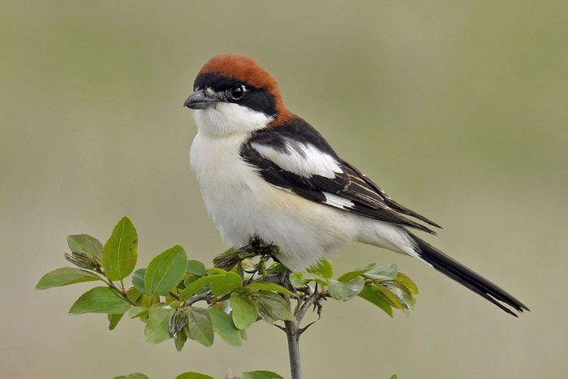
Der Rotkopfwürger (Spießplätze des Rotkopfwürgers eher selten zu finden sind)

Slide 11
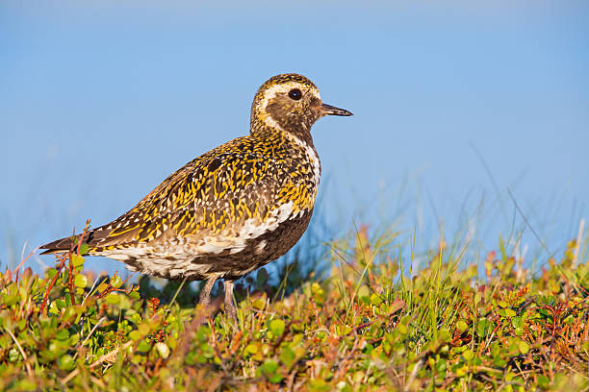
Goldregenpfeifer (In Deutschland sind się als Brutvogel selten geworden, nur noch lokal in Niedersachsen)

Slide 12
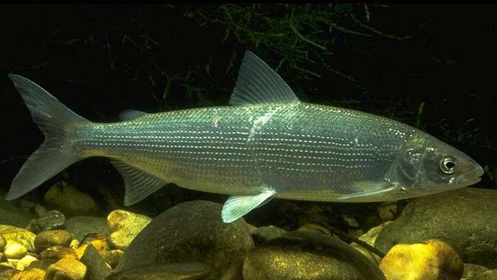
Sowie viele Fische, unter anderem Chiemsee-Renke

Slide 13
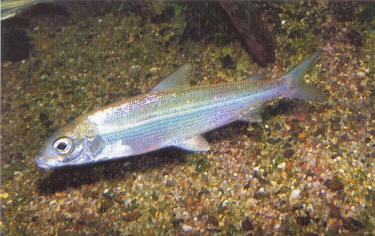
Also als der Ammersee-Kilch ist eine seltene Fischart aus der Gattung Coregonus

Slide 14
Warum sind immer mehr Arten selten?
Ein großes Problem sei, dass sie große, zusammenhängende Waldgebiete bewohnen, die weit von den nächsten großen Wäldern entfernt sind.

Slide 15
„Się [Luchse] können nicht ohne weiteres von einem Gebiet zum nächsten wandern. Straßen und Autobahnen trennen Waldgebiete und hindern vor allem die Weibchen daran sich auszubreiten. Es kommt deshalb in neuen Gebieten nicht zur Fortpflanzung“ - Umweltschützerin Pretzell

Slide 16
Hinzu kommt, dass die Tiere gewildert würden
„Zwar stehen darauf bis zu fünf Jahre Haft, doch nur wenige Behörden verfolgen das tatsächlich“ - sagt Umweltschützerin Pretzell

Slide 17
Wichtig is also die steigende Intensivierung der Landwirtschaft
„Es werden immer mehr Pestizide gesprüht, Insekten können deshalb kaum überleben, sie fehlen in der Nahrungskette.”
Allein in Nordrhein-Westfalen sind die Fluginsekten in den letzten 15 Jahren um bis zu 80 Prozent zurückgegangen.

Slide 18
Was wird zum Schutz der bedrohten Tierarten getan?
„Sich dabei auf einzelne Arten zu konzentrieren, ist nicht effektiv genug“, glaubt Pretzell, „Schutzgebiete sind nötig, in denen die Natur wieder Natur sein darf. Zudem müssten Landwirte, die ohne Stickstoff und Pestizide arbeiten, deutlich stärker gefördert werden.“

Slide 19
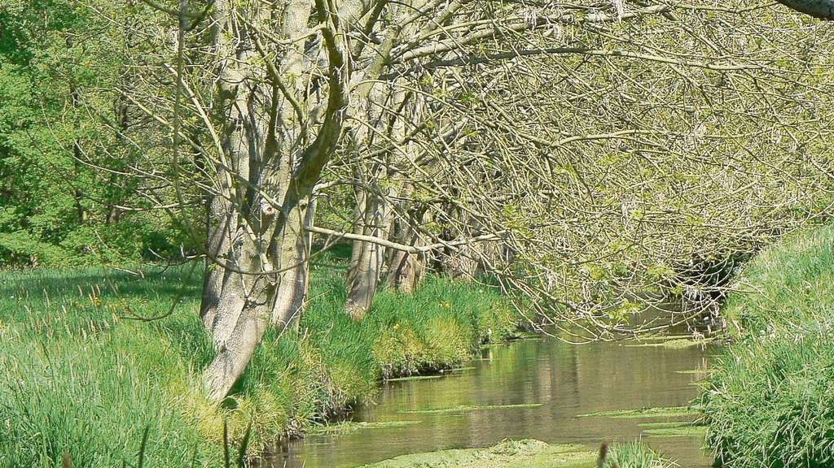
In Deutschland wurden bislang 15 Prozent der Landfläche unter Schutz gestellt, in der Europäischen Union insgesamt 18 Prozent der Landesfläche

Slide 20
Danke für Ihre Aufmerksamkeit

